Slide 1
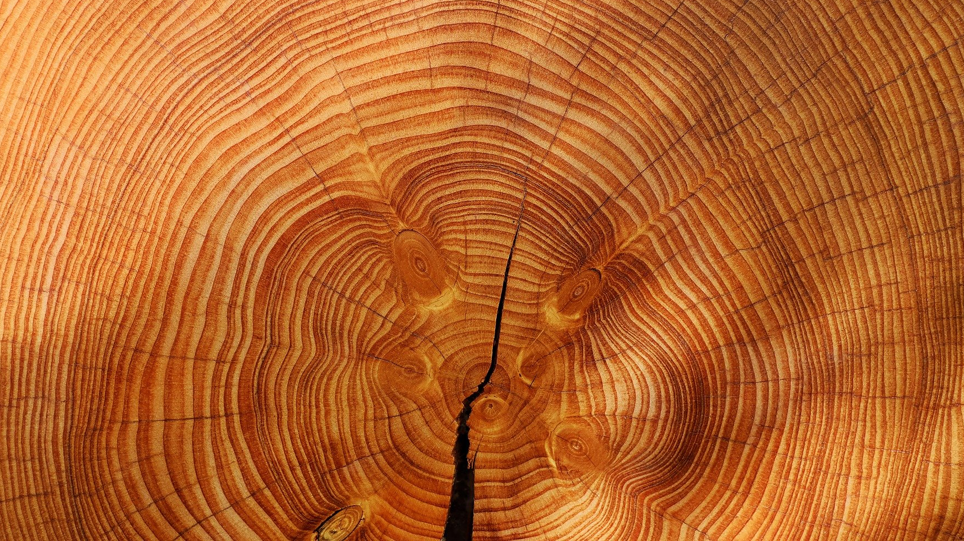
Poznáváme stromy

Slide 2
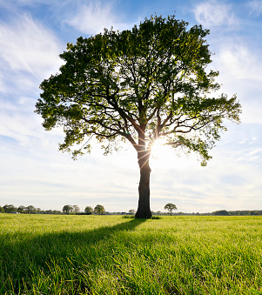
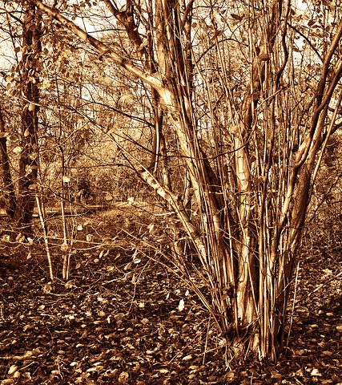
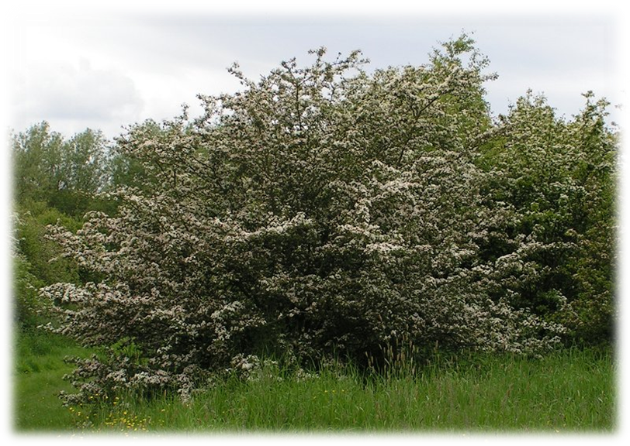
Strom / Keř
Obr. 1- Hloh

Slide 3
Listnaté stromy
Obr. 11- listy

Slide 4
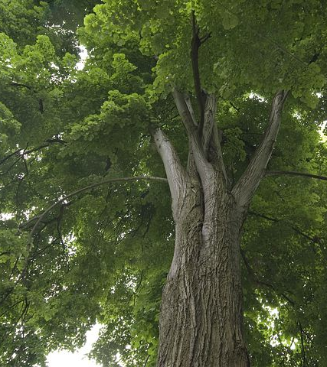
Lípa
Obr. 5- Lípa

Slide 5
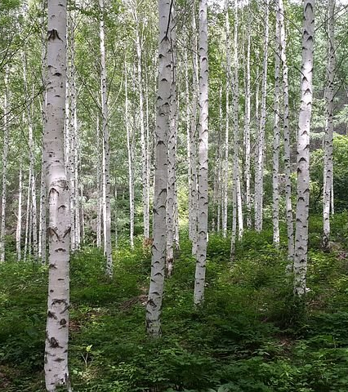
Bříza

Slide 6
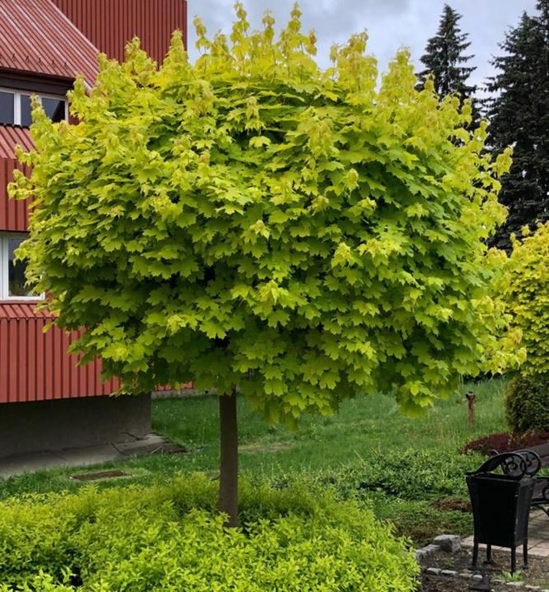
Javor
Obr. 9- Javor
Obr. 14 javor strom

Slide 7
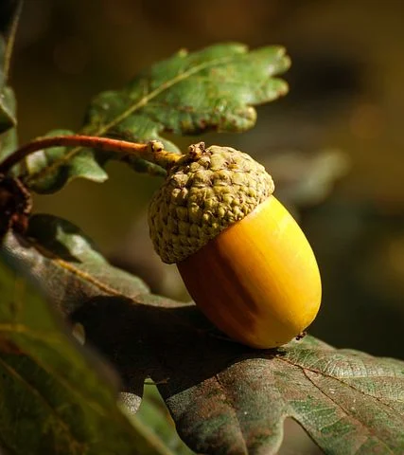
Dub
Obr. 7- Dub

Slide 8
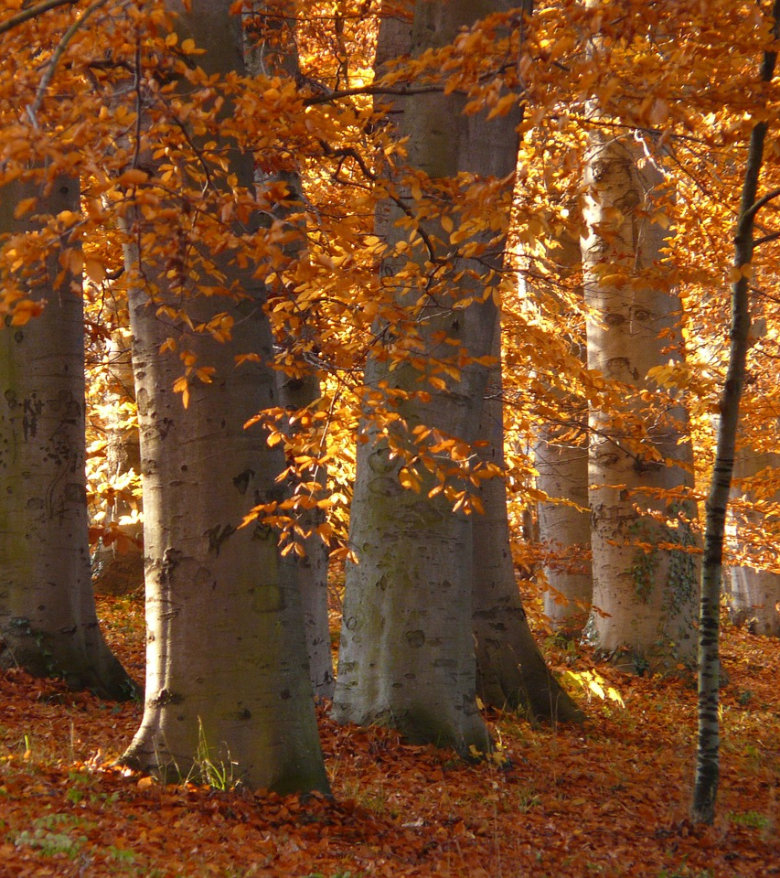
Buk
Obr. 4- Buk

Slide 9
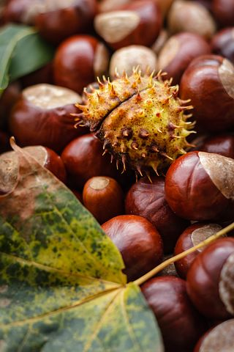
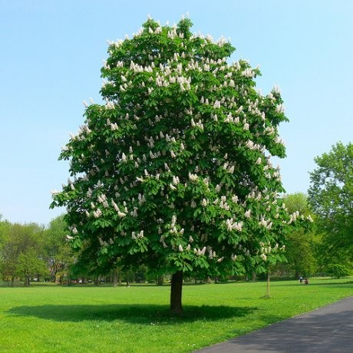
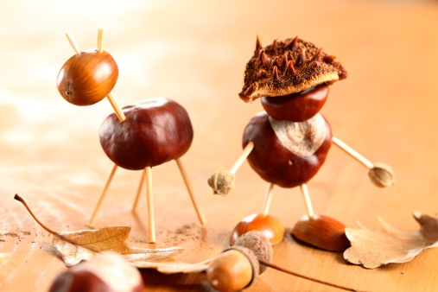
Jírovec
Obr.12- Kaštan
Obr.13- Kaštan strom

Slide 10
Jehličnaté stromy
Obr. 10- jehličí

Slide 11
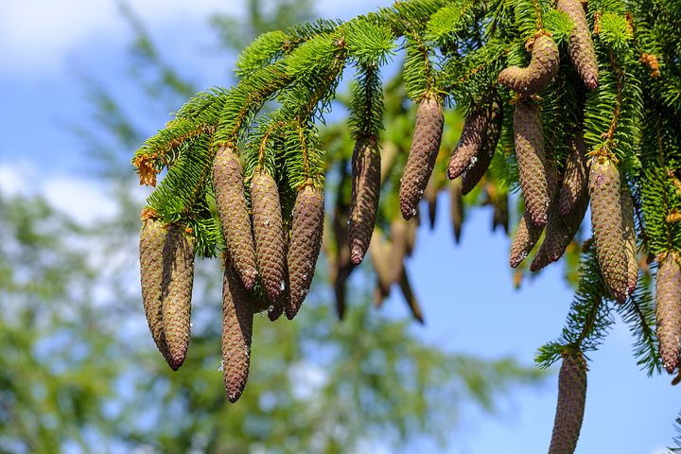
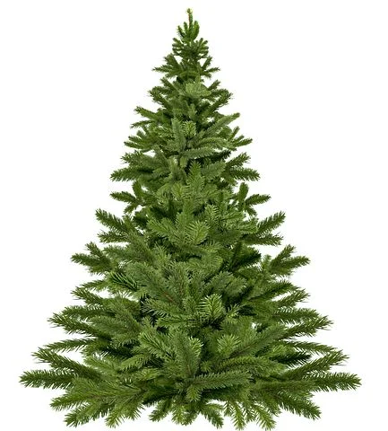
Smrk
Obr.2- Smrk

Slide 12
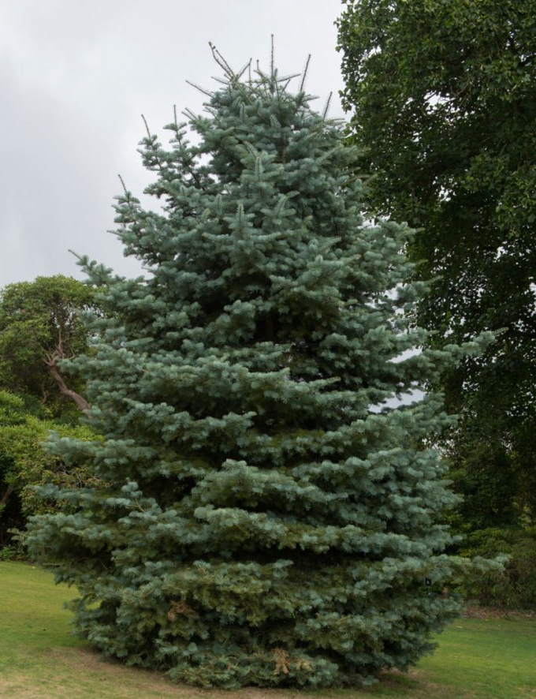
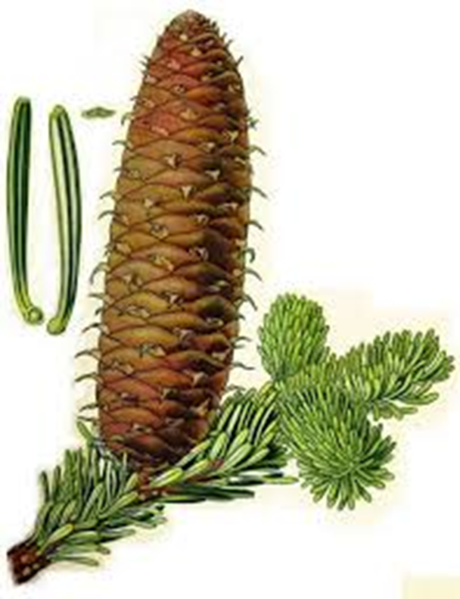
Jedle
Obr. 8- Jedle
Obr. 18- Jedle strom
Obr. 17- Jedle šiška

Slide 13
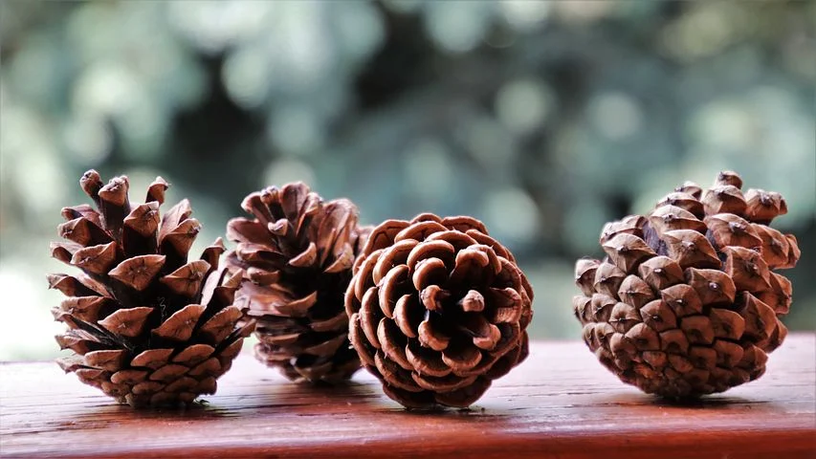
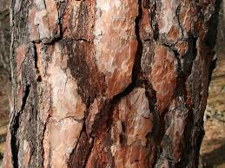
Obr. 3- Borovice
Obr. 16- Kůra

Slide 14
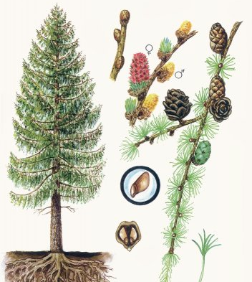
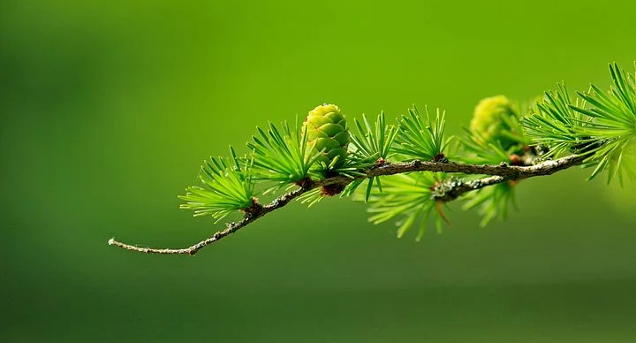
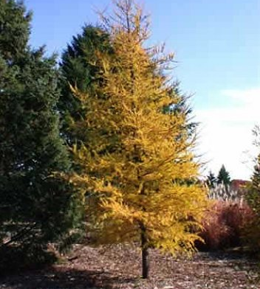
Obr. 6- Modřín
Obr.15- Modřínek

Slide 15
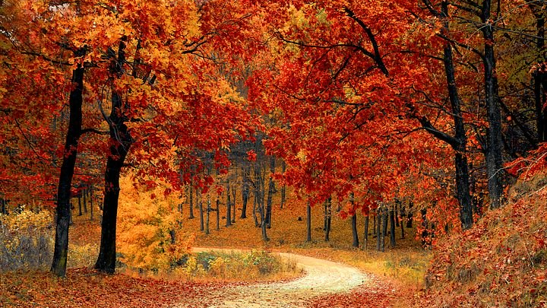

Slide 16
Zdroje obrázků
Obr.1- Hloh- https://cs.wikipedia.org/wiki/Hloh#/media/Soubor:Common_hawthorn.jpg
Obr. 2- Smrk - https://deti.vls.cz/cz/tipy-do-lesa/zivot-v-lese/stromy/smrk-ztepily
Obr. 3- Borovice https://deti.vls.cz/cz/tipy-do-lesa/zivot-v-lese/stromy/borovice-lesni
Obr. 4- Buk- https://deti.vls.cz/cz/tipy-do-lesa/zivot-v-lese/stromy/buk-lesni
Obr. 5-Lípa- https://deti.vls.cz/cz/tipy-do-lesa/zivot-v-lese/stromy/lipa-srdcita-malolista
Obr. 6- Modřín- https://deti.vls.cz/cz/tipy-do-lesa/zivot-v-lese/stromy/modrin-opadavy-evropsky
Obr. 7- Dub- https://deti.vls.cz/cz/tipy-do-lesa/zivot-v-lese/stromy/dub-letni-kremelak
Obr. 8- Jedle- https://deti.vls.cz/cz/tipy-do-lesa/zivot-v-lese/stromy/jedle-belokora-bila
Obr. 9- Javor- https://deti.vls.cz/cz/tipy-do-lesa/zivot-v-lese/stromy/javor-mlecny
Obr. 10- jehličí- https://primanapady.cz/clanek-1954-kdyz-zavoni-jehlici-vite-k-cemu-je-dobre-smrkove-jehlici
Obr. 11- listy- https://puzzlefactory.pl/cs/puzzle/prehravat/scenerie/146604-barevn%C3%A9-list%C3%AD-podzimn%C3%AD-list%C3%AD
Obr.12- Kaštan- https://mineko.webnode.cz/chytre-clanky-/bylinky/kastan-konsky-jirovec/

Slide 17
Obr.13- Kaštan strom- https://www.bylinnalekarna.cz/kastan-konsky-jirovec-madal-aesculus-hippocastanum
Obr. 14 javor strom- https://www.lumigreen.cz/eshop/javor-mlec-golden-globe-na-kmienku-120-cm-kont-75-l/p-4696436.xhtml
Obr.15- Modřínek- https://www.priroda.cz/clanky.php?detail=763
Obr. 16- Kůra - http://www.nasestromy.cz/borovice-lesni/
Obr. 17- Jedle šiška- https://info.uspza.cz/clanek_v_okne.php?id=10320
Obr. 18- Jedle strom https://www.receptyprimanapadu.cz/zahrada/celosezonni-okrasa-jedle-se-hodi-do-nadob-do-zahrady-a-potesi-i-behem-vanoc/

